Slide 1
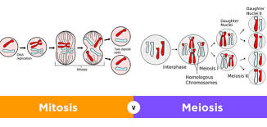
Mitosis dan Meiosis
Desi Nurlaela Mulyana, S.SiT.,M.KM

Slide 2
Refleksi
Pembelahan sel adalah proses vital yang memungkinkan organisme untuk tumbuh, memperbaiki jaringan yang rusak, dan bereproduksi. Dalam tubuh manusia, terdapat dua jenis pembelahan sel utama: Mitosis dan Meiosis.

Slide 3
Siklus sel (cell cycle)

Slide 4
Siklus sel adalah serangkaian fase yang dilewati sel untuk tumbuh dan membelah diri.
Secara garis besar, siklus ini dibagi menjadi dua fase utama: Interfase (persiapan) dan Fase Mitotik (pembelahan).

Slide 5
Berikut adalah rincian tahapan dalam siklus sel:
1. Interfase (Fase Persiapan)
Interfase adalah fase terlama dalam siklus sel (sekitar 90% dari total waktu). Di sini, sel tidak diam, melainkan sangat aktif secara metabolisme untuk mempersiapkan pembelahan.
  Fase G1 (Gap 1): Sel tumbuh secara fisik, menyalin organel, dan membuat komponen molekuler yang akan dibutuhkan nanti.
  Fase S (Sintesis): Sel menyalin DNA-nya secara lengkap di dalam nukleus. Pada akhir fase ini, setiap kromosom memiliki dua kromatid saudara.
  Fase G2 (Gap 2): Sel terus tumbuh, membentuk protein dan organel baru, serta mulai mengatur ulang isinya sebagai persiapan untuk mitosis.

Slide 6
Berikut adalah rincian tahapan dalam siklus sel:
2. Fase M (Fase Mitotik)
Setelah persiapan selesai, sel masuk ke fase pembelahan. Fase ini jauh lebih singkat daripada interfase dan terdiri dari dua proses utama:
  Mitosis: Pembagian materi genetik (DNA) yang telah disalin ke dalam dua inti sel baru. Tahapannya meliputi Profase, Metafase, Anafase, dan Telofase.
  Sitokinesis: Pembelahan sitoplasma sel menjadi dua, menghasilkan dua sel anakan yang terpisah secara fisik.

Slide 7
Berikut adalah rincian tahapan dalam siklus sel:
3. Titik Kontrol (Checkpoints)
Siklus sel tidak berjalan sembarangan. Tubuh memiliki sistem "pos pemeriksaan" untuk memastikan sel sehat sebelum lanjut ke tahap berikutnya:
  G1 Checkpoint: Memastikan DNA tidak rusak dan sel memiliki ukuran yang cukup.
  G2 Checkpoint: Memastikan replikasi DNA pada fase S berjalan sempurna.
  M Checkpoint (Spindle Checkpoint): Memastikan semua kromosom telah menempel pada benang spindel sebelum ditarik pada tahap anafase.

Slide 8
Berikut adalah rincian tahapan dalam siklus sel:
4. Fase G0 (Fase Istirahat)
Tidak semua sel terus membelah. Beberapa sel keluar dari siklus dan masuk ke Fase G0.
  Beberapa sel berada di sini secara permanen (seperti sel saraf atau sel otot jantung).
  Beberapa sel lain masuk ke G0 sementara dan bisa kembali ke siklus jika mendapat sinyal tertentu (seperti sel hati yang membelah saat ada kerusakan).
  Catatan Penting: Kegagalan pada sistem kontrol siklus sel dapat menyebabkan pembelahan sel yang tidak terkendali, yang merupakan karakteristik utama dari penyakit kanker.

Slide 9
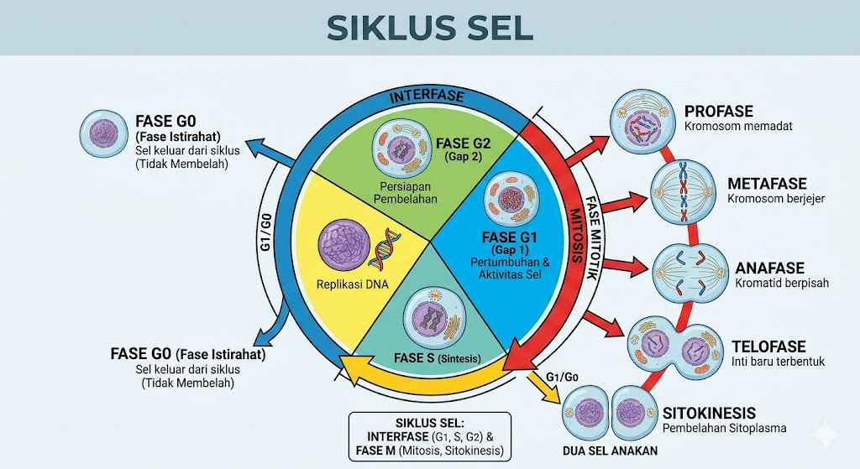


Slide 10
Tahapan mitosis

Slide 11
Mitosis : Pembelahan untuk pertumbuhan
Mitosis adalah proses di mana satu sel induk membelah menjadi dua sel anakan yang secara genetik identik. Sel anakan ini memiliki jumlah kromosom yang sama dengan induknya (2n atau diploid).
Tahapan Mitosis
Profase: Kromosom memadat, dan membran inti mulai menghilang.
Metafase: Kromosom berjejer di bidang ekuator (tengah) sel.
3. Anafase: Kromatid saudara dipisahkan dan ditarik ke kutub yang berlawanan.
4. Telofase: Membran inti terbentuk kembali, dan sel mulai membelah menjadi dua (sitokinesis)

Slide 12
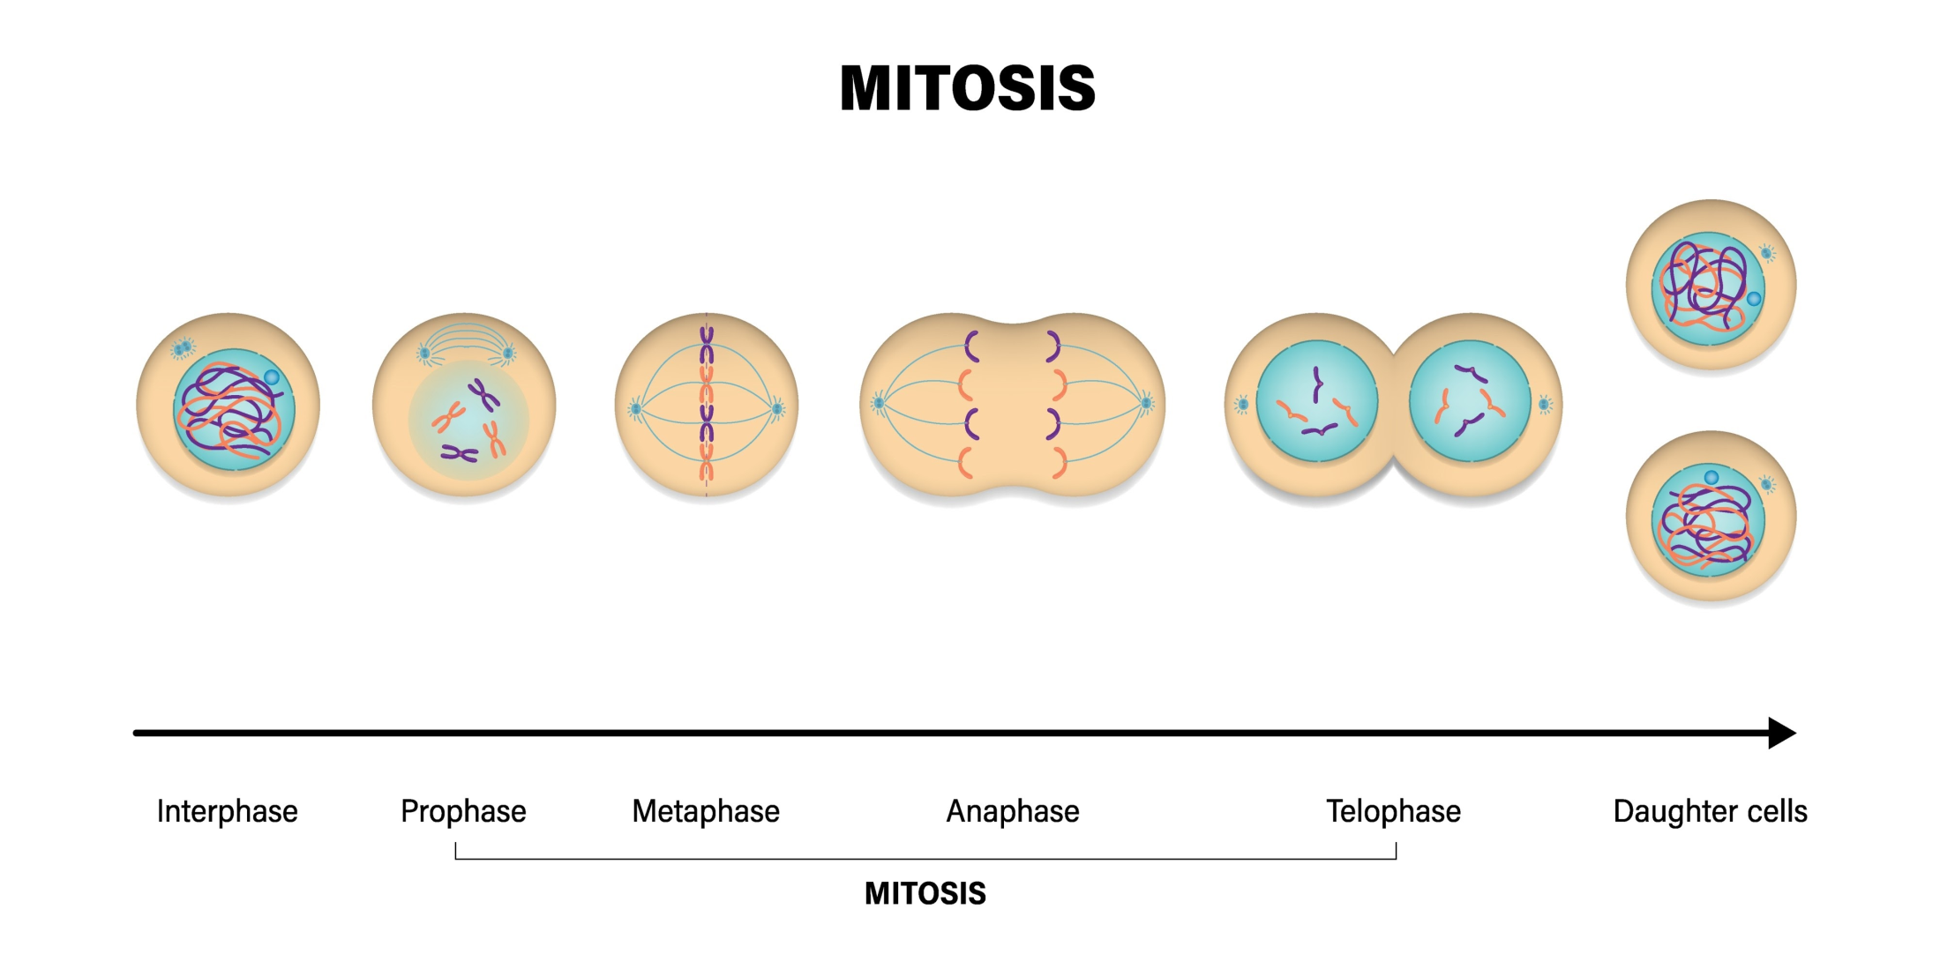

Slide 13
Peran Mitosis:
Pertumbuhan: Menambah jumlah sel tubuh.
Perbaikan: Mengganti sel-sel yang rusak atau mati (misalnya penyembuhan luka).
Aseksual: Pada beberapa organisme, digunakan untuk reproduksi tanpa perkawinan.

Slide 14
Tahapan Meiosis I dan II

Slide 15
Meiosis: Pembelahan untuk Reproduksi
Meiosis adalah pembelahan sel khusus yang menghasilkan sel anakan dengan jumlah kromosom setengah dari sel induk (n atau haploid).
Meiosis terdiri dari dua tahap pembelahan berturut-turut: Meiosis I dan Meiosis II.

Slide 16
Meiosis
Tahapan Penting:
Meiosis I: Terjadi reduksi jumlah kromosom dan pindah silang (crossing over), yang menciptakan variasi genetik.
Meiosis II: Serupa dengan mitosis, di mana kromatid saudara dipisahkan.
Peran Meiosis:
Menjaga stabilitas jumlah kromosom antar generasi.
Menciptakan variasi genetik melalui rekombinasi DNA.

Slide 17
Peran dalam Pembentukan Gamet (Gametogenesis)
Pada manusia, meiosis adalah proses inti dalam pembentukan sel kelamin atau gamet. Tanpa meiosis, penggabungan sel sperma dan sel telur akan menghasilkan individu dengan jumlah kromosom ganda di setiap generasi.

Slide 18
Peran dalam Pembentukan Gamet (Gametogenesis)
Spermatogenesis (Pembentukan Sperma)
Terjadi di testis pria. Satu sel induk (spermatogonium) melalui meiosis menghasilkan empat sel sperma fungsional yang masing-masing membawa 23 kromosom.

Slide 19
Peran dalam Pembentukan Gamet (Gametogenesis)
Oogenesis (Pembentukan Sel Telur)
Terjadi di ovarium wanita. Proses meiosis di sini sedikit berbeda; satu sel induk (oogonium) menghasilkan satu sel telur fungsional (ovum) dan tiga badan polar yang nantinya akan luruh.
Hal ini bertujuan agar nutrisi dan sitoplasma terkonsentrasi pada satu sel telur saja untuk mendukung pembuahan.

Slide 20
Mengapa Ini Penting?
Ketika sperma n = 23) membuahi sel telur (n = 23), mereka membentuk zigot diploid (2n = 46).
Zigot inilah yang kemudian akan membelah secara mitosis jutaan kali untuk tumbuh menjadi janin dan akhirnya menjadi manusia dewasa.

Slide 21
Perbedaan Mitosis dan Meiosis

Slide 22
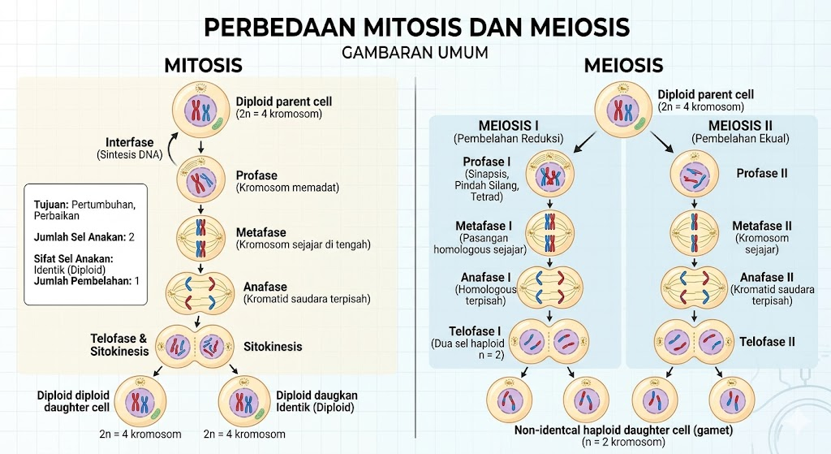

Slide 23
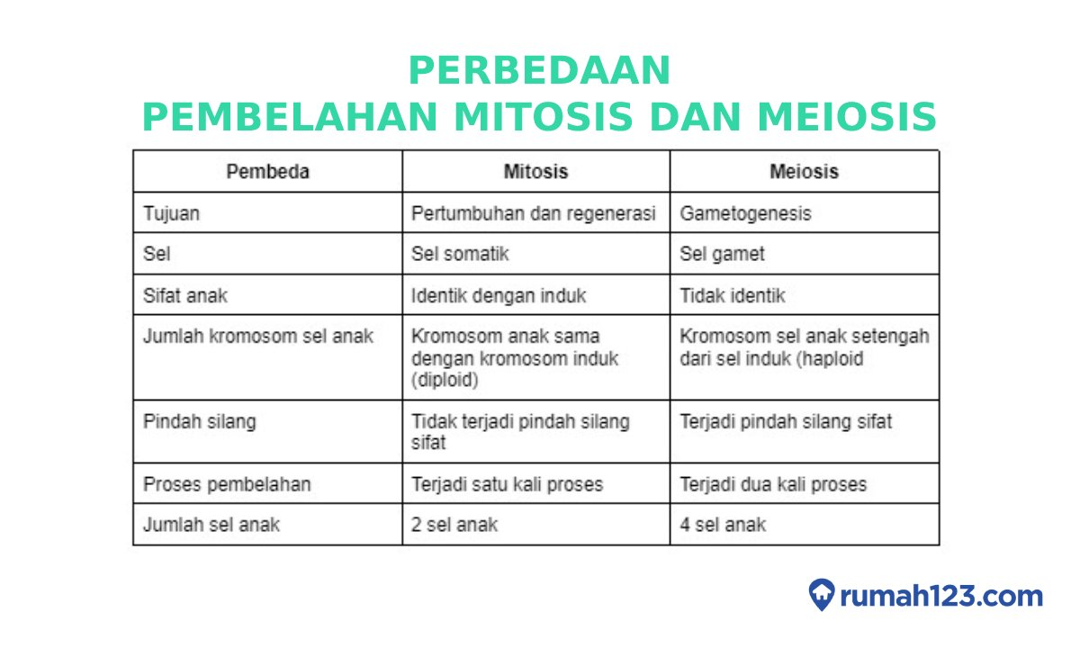

Slide 24
Perbedaan Utama Mitosis dan Meiosis
Fitur | Mitosis | Meiosis
Tujuan | Pertumbuhan perbaikan jaringan | Reproduksi seksual (gamet)
Tempat terjadi | Sel tubuh (somatik) | Sel kelamin (Gamet /germinal
Hasil sel anak | 2 sel anak identik | 4 sel anak unik
Jumlah Kromosom | Diploid (2n)- sama dengan induk | Haploid(n)- separuh dari induk
Tahap Pembelahan | 1 kali (Profase, metafase, anafase dan telofase) | 2 kali (meiosis 1 dan meiosis 2)
Pindah Silang | Tidak terjadi | Terjadi pada profase I

Slide 25
Penjelasan Singkat
Mitosis: Proses ini penting untuk mengganti sel mati atau memperbaiki jaringan yang rusak. Contohnya, sel kulit yang membelah untuk menyembuhkan luka.
Meiosis: Proses ini mengurangi jumlah kromosom agar saat fertilisasi (pertemuan sel telur dan sperma), jumlah kromosom anak sama dengan induknya. Meiosis menciptakan keragaman genetik.

Slide 26
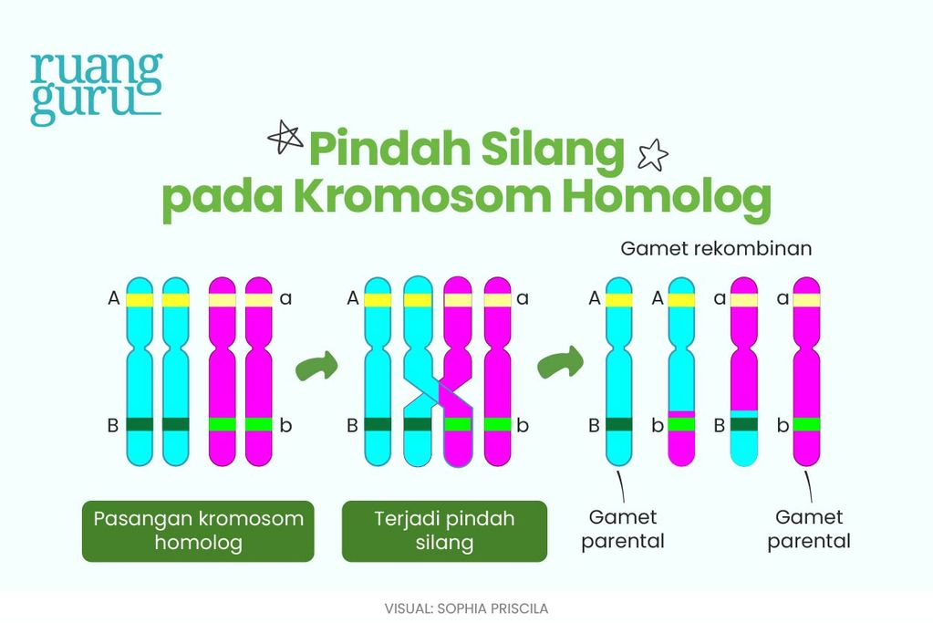
Crossing over dan variasi genetic

Slide 27

Pindah silang atau crossing over adalah salah satu peristiwa paling krusial dalam meiosis yang menjelaskan mengapa setiap manusia itu unik. Fenomena ini terjadi pada tahap Profase I.

Slide 28
Berikut adalah penjelasan mengenai mekanisme dan dampaknya terhadap variasi genetik:
1. Mekanisme Crossing Over
Proses ini melibatkan pertukaran segmen kromatid antara pasangan kromosom homolog (satu dari ayah dan satu dari ibu).
  Sinapsis: Pasangan kromosom homolog saling menempel membentuk struktur yang disebut tetrad.
  Kiasma: Titik di mana kromatid non-saudara bersilangan dan saling bertukar potongan DNA.
  Rekombinasi: Hasil akhirnya adalah kromatid yang kini memiliki kombinasi gen baru—campuran antara sifat ayah dan ibu dalam satu untai kromosom.

Slide 29
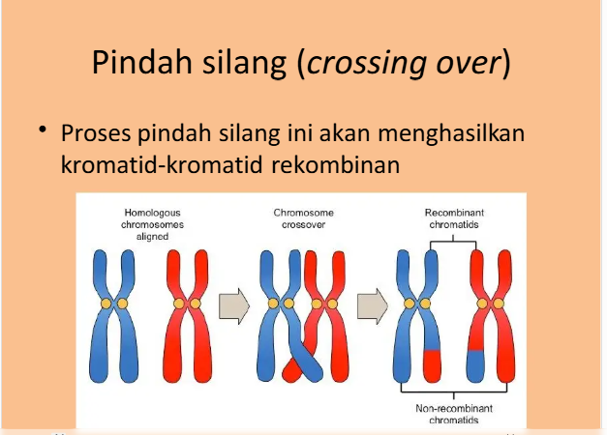

Slide 30
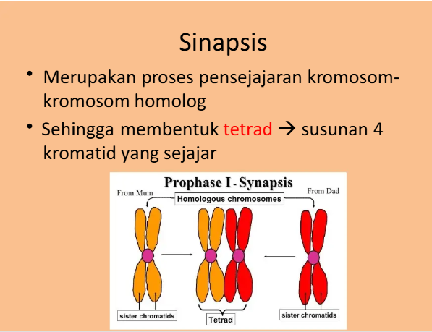

Slide 31
2. Hubungan dengan Variasi Genetik
Mengapa crossing over sangat penting? Tanpa proses ini, variasi genetik manusia akan sangat terbatas.
  Kombinasi Baru: Crossing over menghasilkan kromosom "rekombinan" yang belum pernah ada sebelumnya. Artinya, sperma atau sel telur yang dihasilkan membawa kode genetik yang unik.
  Evolusi dan Adaptasi: Variasi genetik memungkinkan spesies manusia untuk beradaptasi dengan perubahan lingkungan. Jika semua manusia identik, satu jenis penyakit bisa saja memusnahkan seluruh populasi.
  Identitas Individu: Inilah alasan utama mengapa saudara kandung (kecuali kembar identik) memiliki wajah dan sifat yang berbeda meskipun berasal dari orang tua yang sama.

Slide 32
3. Faktor Lain Penambah Variasi
Selain crossing over, variasi genetik pada manusia juga didorong oleh:
  Asortasi Bebas (Independent Assortment): Cara kromosom berjejer di bidang ekuator saat Metafase I terjadi secara acak.
  Fertilisasi Acak: Pertemuan antara satu sperma unik dari jutaan sperma dengan satu sel telur unik menciptakan kemungkinan kombinasi genetik yang hampir tak terbatas

Slide 33
Kegagalan meiosis dan dampaknya terhadap kelainan kromosom

Slide 34
Kegagalan dalam proses meiosis dapat menyebabkan perubahan jumlah kromosom yang tidak normal pada sel gamet (sperma atau sel telur). Peristiwa utama yang menyebabkan hal ini disebut dengan Nondisjunction.

Slide 35
Berikut adalah penjelasan mengenai mekanisme kegagalan tersebut dan dampaknya:
1. Mekanisme Nondisjunction
Nondisjunction adalah kegagalan sepasang kromosom homolog (pada Meiosis I) atau kromatid saudara (pada Meiosis II) untuk terpisah secara benar ke kutub yang berlawanan.
  Gagal Berpisah di Meiosis I: Menghasilkan gamet yang semuanya abnormal (dua gamet memiliki kromosom ekstra, dua lainnya kekurangan kromosom).
  Gagal Berpisah di Meiosis II: Menghasilkan 50% gamet normal dan 50% gamet abnormal.

Slide 36
Dampak: Aneuploidi
Ketika gamet yang abnormal ini membuahi atau dibuahi oleh gamet normal, hasilnya adalah individu dengan jumlah kromosom yang tidak tepat (Aneuploidi).
  Trisomi: Memiliki satu kromosom ekstra (2n + 1). Total kromosom menjadi 47.
  Monosomi: Kekurangan satu kromosom (2n - 1). Total kromosom menjadi 45.

Slide 37
Kelainan Kromosom pada Manusia
Beberapa kelainan genetik yang paling umum akibat kegagalan meiosis:
Kelainan Kromosom Autosom (Sel Tubuh)
Nama Kelainan | Jenis Kegagalan | Ciri/Kondisi
Sindrom Down | Trisomi 21 | Memiliki 3 salinan kromosom nomor 21.
Sindrom Edwards | Trisomi 18 | Memiliki 3 salinan kromosom nomor 18.
Sindrom Patau | Trisomi 13 | Memiliki 3 salinan kromosom nomor 13.

Slide 38
Kelainan Kromosom Seks (Gonosom)
Nama Kelainan | Kariotipe | Dampak
Sindrom Klinefelter | 47, XXY | Pria dengan karakteristik fisik tambahan seperti wanita dan steril.
Sindrom Turner | 45, XO | Wanita yang hanya memiliki satu kromosom X; biasanya steril.
Sindrom Jacob | 47, XYY | Pria dengan kromosom Y ekstra.

Slide 39
Relevansi Klinis
Memahami kegagalan meiosis sangat penting dalam bidang kesehatan reproduksi dan genetika medis.
Risiko terjadinya nondisjunction seringkali dikaitkan dengan peningkatan usia maternal (ibu), karena sel telur telah tersimpan lama dalam tahap profase I sebelum melanjutkan meiosis saat ovulasi.

Slide 40
TERIMAKASIH

